Slide 1
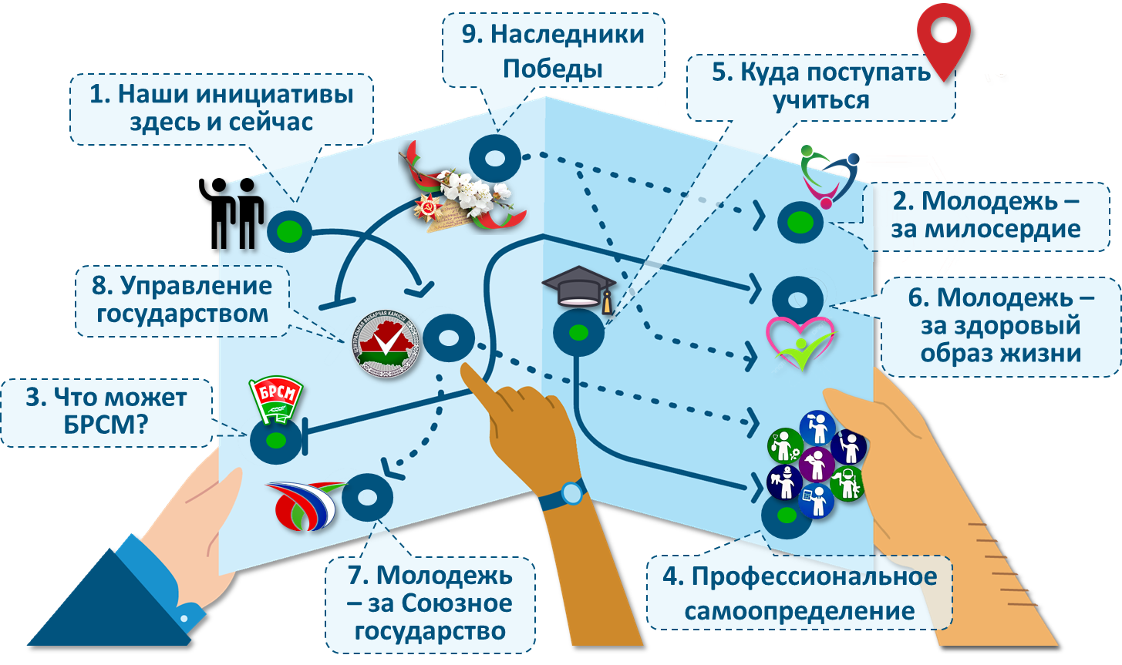

Куда поступать учиться
(выбор учреждения профессионального образования, преимущества национальной системы профессионального образования; встречи со студентами
и учащимися учреждений профессионального образования)
Январь, 2025 год

Slide 2



«Образование – фундамент общества, пропуск для государства
и всей нации в завтрашний день,
в будущее».
Александр Лукашенко
Ответьте на вопросы викторины
Вопрос 1
Вопрос 2
Вопрос 3
Вопрос 4
Вопрос 5

Slide 3




Вопрос 1
Что следует учитывать при выборе учебного заведения
для получения профессии?
Ответ
Вернуться назад
Правильный выбор можно сделать, узнав все об учреждениях образования, где можно получить выбранную профессию.
Следует принимать во внимание следующую информацию:
Какой уровень образования позволяет получить учебное заведение (профессионально-техническое, среднее специальное, высшее)?
По каким специальностям и специализациям осуществляется профессиональная подготовка?
Какая квалификация присваивается по окончании учреждения образования?
Каковы предоставляемые формы обучения (дневная, вечерняя, заочная)?
Платное или бесплатное обучение, размер оплаты за обучение?
Какие требования предъявляются к поступающим (возраст, состояние здоровья, пол, уровень образования)?
Каков порядок приема в учреждение образования (сроки подачи документов, сроки сдачи экзаменов, льготы поступающим)?
Какова продолжительность обучения?
Оказывает ли учебное заведение помощь в трудоустройстве выпускников?
Есть ли подготовительные курсы. Когда они начинают работать и какова оплата за подготовку?
Когда проводятся «Дни открытых дверей» в учебном заведении?
Уточните адрес учебного заведения и его полное название.
Пройдите бесплатный тест и узнайте, какие профессии вам подходят и как стать тем, кем вы хотите

Slide 4

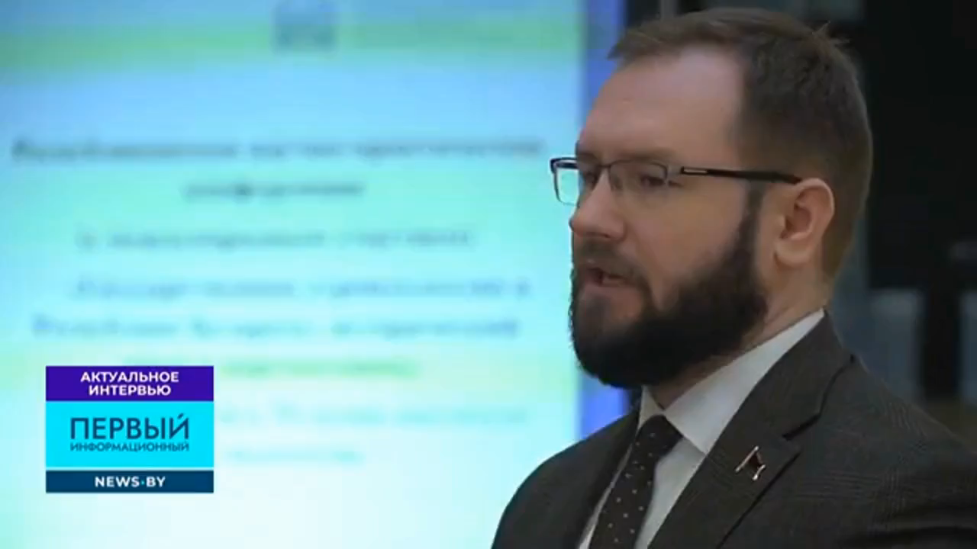
Вопрос 2
Какие возможности предоставляют учреждения профессионально-технического и среднего специального образования?
Ответ
Вернуться назад
Возможности:
получить бесплатное профессиональное образование после 9-го или 11-го класса;
при поступлении после 9-го класса – завершить среднее образование;
получить практико-ориентированную подготовку;
получать стипендию при успешной учебе;
проходить практику в местах будущего распределения;
получить гарантированное первое рабочее место;
одновременно освоить несколько профессий/квалификаций.
Сроки обучения
Учреждения ССО – это колледжи, по окончании которых учащийся получает среднее специальное образование (техническую специальность, профессию, навыки управленческой работы). Это принципиально отличает выпускника учреждения ССО от выпускника учреждения ПТО, где даются только законченное среднее образование и рабочая профессия.
Плюсом обучения в колледжах является также место в общежитии, бесплатное горячее питание, бесплатный проезд в общественном транспорте (для учащихся 1-2 курса учреждений, расположенных на территории г. Минска), возможность заработать во время каникул и при прохождении практики.
ПТО от 6 мес. до 3 лет
Х
Учреждения ПТО – это профессиональные колледжи,
по окончании которых учащийся получает профессионально-техническое образование (рабочую профессию). Выпускник учреждения ПТО может в дальнейшем получить как среднее специальное, так и высшее образование. Если учащийся поступил в учреждение ПТО после 11-го класса, то уже после года обучения может претендовать на сокращённое обучение на уровне среднего специального образования.
Х
ССО 3-4 года (после 9 классов)
2-3 года (после 11 класса)
Учреждения профессионально-технического и среднего специального образования
Видео «Актуальное интервью.
Андрей Иванец» (фрагмент) (01:11)

Slide 5
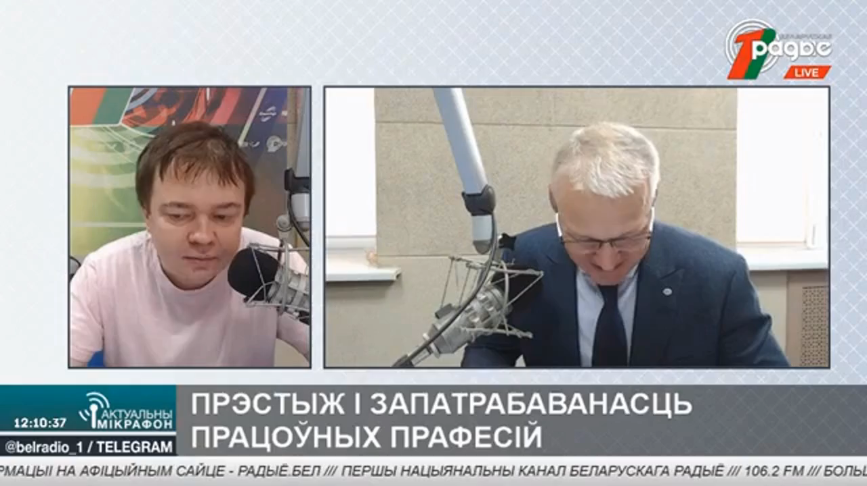
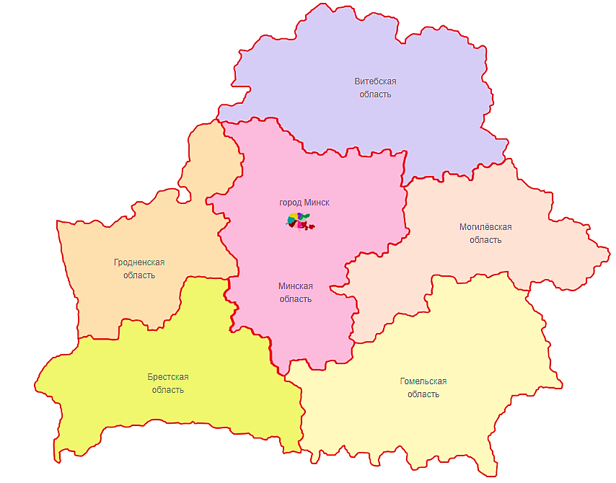
Вопрос 3
По каким основным профилям и отраслям экономики осуществляют подготовку специалистов учреждения профессионально-технического и среднего специального образования?
Ответ
Вернуться назад
Интерактивный путеводитель по системе профессионального образования Республики Беларусь
Видео «Престиж и востребованность рабочих профессий».
Валерий Голубовский, ректор Республиканского института профессионального образования в эфире Белорусского радио
(05:48)

Slide 6
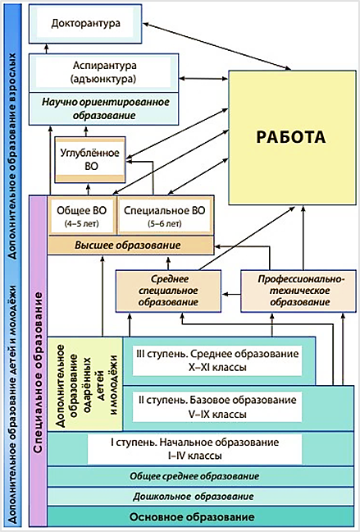

Вопрос 4
Как в системе образования нашей страны реализуется принцип «образование через всю жизнь»?
Ответ
Вернуться назад
Образование через всю жизнь — концепция, которая подразумевает постоянное развитие личности в профессиональной, социальной, духовной сферах.
Зачем?
Быть успешнее на работе или иметь возможность её сменить
Постоянно поддерживать мозг в тонусе
Расширение кругозора
Расширение круга общения

Slide 7
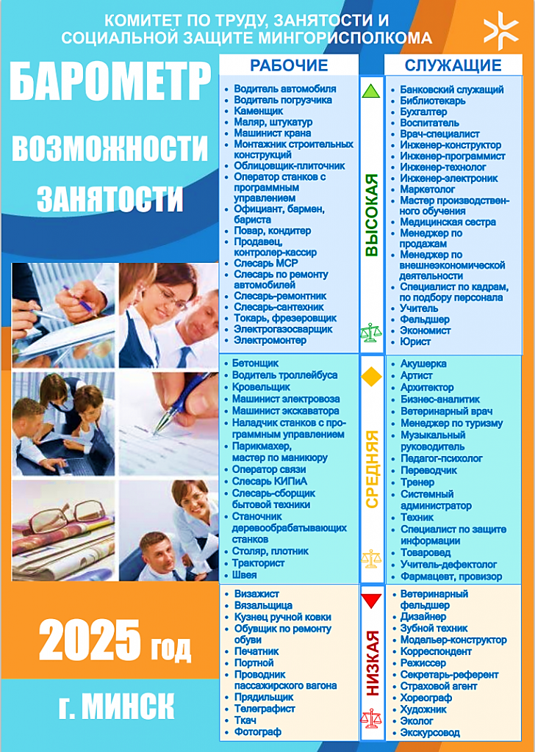
Вопрос 5
Как вы думаете, какие профессии будут востребованы в будущем?
Вернуться назад
Ответ
В Беларуси сегодня среди самых востребованных профессий выделяют сотрудников:
в области информационных технологий (IT) (программистов, веб-дизайнеров, SEO-специалистов);
специалистов в строительной сфере (отделочников, маляров, укладчиков плитки);
медработников (врачей, медсестер, санитарок);
инженеров;
специалистов в сфере торговли (продавцов-консультантов, контролеров-кассиров, администраторов торгового зала);
водителей и других работников транспортной сферы на многих предприятиях страны;
лингвистов (переводчиков с иностранного языка);
агрономов, ветеринаров, трактористов, операторов машинного доения.

Slide 8
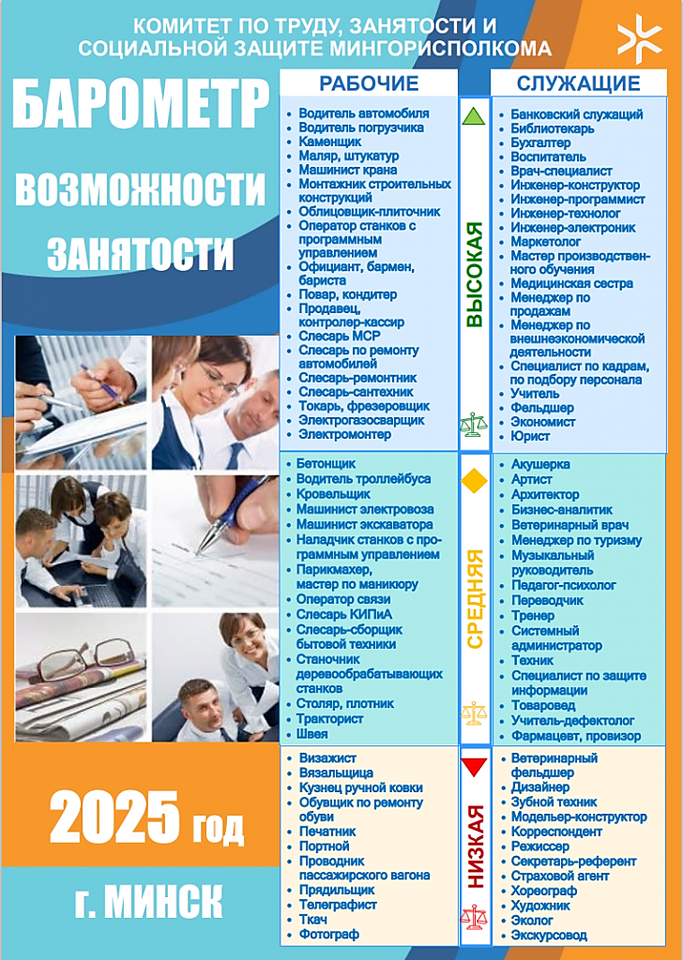
Вопрос 5
РАБОЧИЕ
СЛУЖАЩИЕ
Как вы думаете, какие профессии будут востребованы в будущем?
Водитель автомобиля
Водитель погрузчика
Каменщик
Маляр, штукатур
Машинист крана
Монтажник строительных конструкций
Облицовщик-плиточник
Оператор станков с программным управлением
Официант, бармен, бариста
Повар, кондитер
Продавец,
контролер-кассир
Слесарь МСР
Слесарь по ремонту автомобилей
Слесарь-ремонтник
Слесарь-сантехник
Токарь, фрезеровщик
Электрогазосварщик
Электромонтер
Банковский служащий
Библиотекарь
Бухгалтер
Воспитатель
Врач-специалист
Инженер-конструктор
Инженер-программист
Инженер-технолог
Инженер-электроник
Маркетолог
Мастер производствен-ного обучения
Медицинская сестра
Менеджер по продажам
Менеджер по внешнеэкономической деятельности
Специалист по кадрам, по подбору персонала
Учитель
Фельдшер
Экономист
Юрист
Вернуться назад
Ответ
В Беларуси сегодня среди самых востребованных профессий выделяют сотрудников:
в области информационных технологий (IT) (программистов, веб-дизайнеров, SEO-специалистов);
специалистов в строительной сфере (отделочников, маляров, укладчиков плитки);
медработников (врачей, медсестер, санитарок);
инженеров;
специалистов в сфере торговли (продавцов-консультантов, контролеров-кассиров, администраторов торгового зала);
водителей и других работников транспортной сферы на многих предприятиях страны;
лингвистов (переводчиков с иностранного языка);
агрономов, ветеринаров, трактористов, операторов машинного доения.
Бетонщик
Водитель троллейбуса
Кровельщик
Машинист электровоза
Машинист экскаватора
Наладчик станков с про- граммным управлением
Парикмахер, мастер по маникюру
Оператор связи
Слесарь КИПИА
Слесарь-сборщик бытовой техники
Станочник деревообрабатывающих станков
Столяр, плотник
Тракторист
Швея
Акушерка
Артист
Архитектор
Бизнес-аналитик
Ветеринарный врач
Менеджер по туризму
Музыкальный руководитель
Педагог-психолог
Переводчик
Тренер
Системный администратор
Техник
Специалист по защите информации
Товаровед
Учитель-дефектолог
Фармацевт, провизор
Визажист
Вязальщица
Кузнец ручной ковки
Обувщик по ремонту обуви
Печатник
Портной
Проводник пассажирского вагона
Прядильщик
Телеграфист
Ткач
Фотограф
Ветеринарный фельдшер
Дизайнер
Зубной техник
Модельер-конструктор
Корреспондент
Режиссер
Секретарь-референт
Страховой агент
Хореограф
Художник
Эколог
Экскурсовод

Slide 9
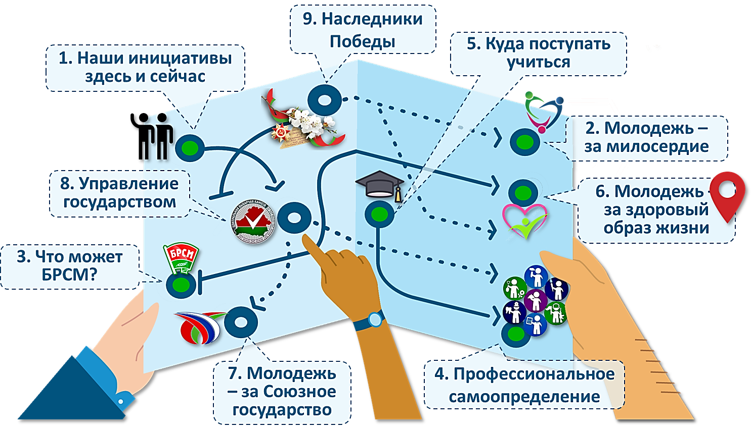
АНОНС (февраль)
Молодежь – за здоровый образ жизни
(здоровый образ жизни; возможности для оздоровления и занятий спортом; профилактика наркопотребления и других вредных привычек)

